Slide 1
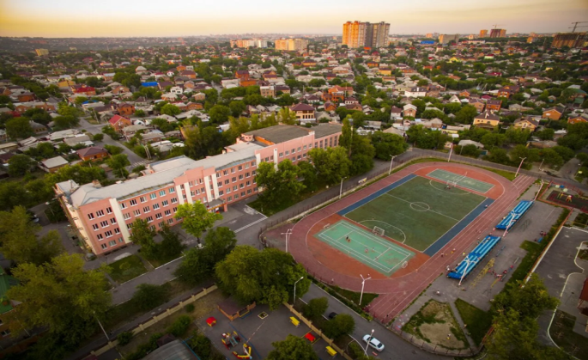
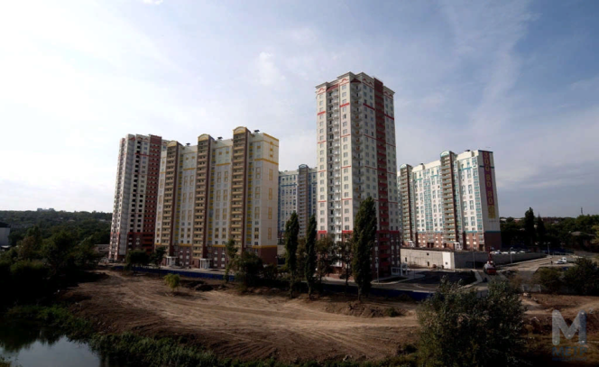
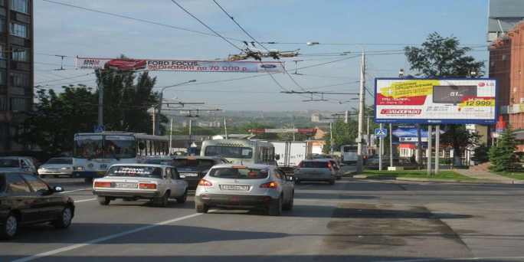
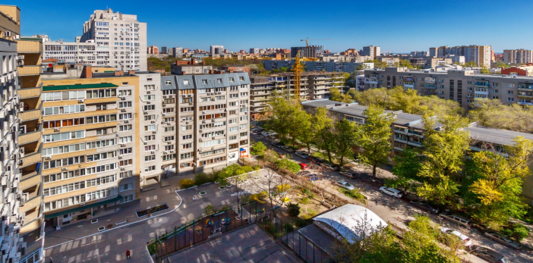
Улицы Ростова-на-дону
Notes:
Этот шаблон можно использовать как начальный файл для фотоальбома.

Slide 2
Вавилов Сергей Васильевич (1914-1941) — комиссар артиллерийской батареи 606-го стрелкового полка 317-й стрелковой дивизии 56-й армии Южного фронта, Герой Советского Союза.
Улица Вавилова

Slide 3
Улица Текучева
Текучев Василий Петрович (1904-1944) — политрук роты Ростовского полка народного ополчения.

Slide 4
Улица Гайдара
Гайдар (Голиков) Аркадий Петрович (1904-1941) — советский писатель-фронтовик.

Slide 5
Скачков Николай Федорович (1888-1945) — заместитель командира Ростовского полка народного ополчения по строевой части (с августа по сентябрь 1942 года командир полка), майор.

